Slide 1
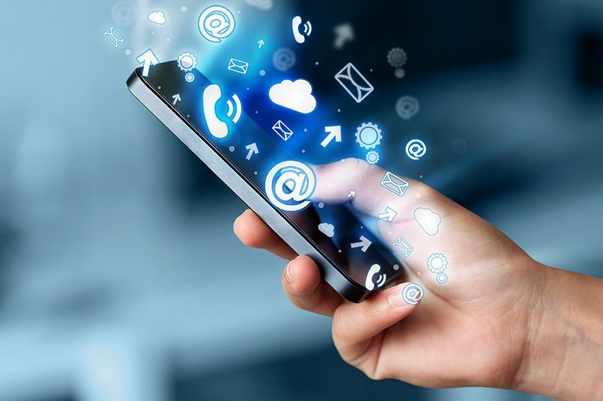
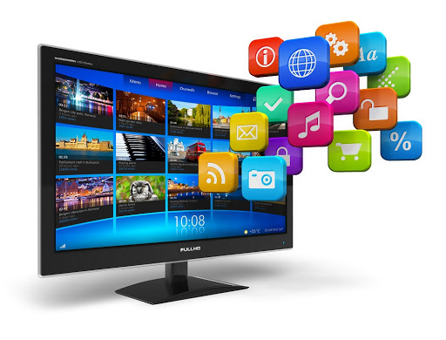
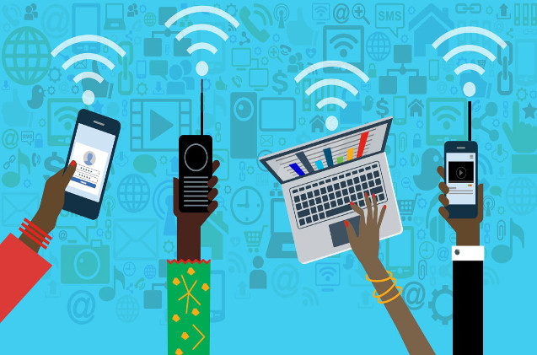
U UNIDAD 1
Impacto de las telecomunicaciones
Cuando nos comunicamos, estamos compartiendo información. Esta compartición puede ser local o remota. Entre los individuos, las comunicaciones locales se producen habitualmente cara a cara, mientras que las comunicaciones remotas tienen lugar a través de la distancia, que incluye:
-Telefonía (Llamadas, SMS Texto)
-Telegrafía (Impulsos eléctricos)
-Televisión (Canales de aprendizaje, Noticieros)
-Internet (Redes sociales, aplicaciones de mensajería instantánea)
El termino Telecomunicaciones significa comunicación a distancia (tele significa lejos en griego).
La Unión Internacional de Telecomunicaciones, declaró el 17 de mayo como el Día Mundial de las Telecomunicaciones debido a la importancia que las telecomunicaciones tienen hoy día en nuestra sociedad
no sólo por el avance vertiginoso que esta disciplina ha tenido, sino también por la importancia que reviste en el contexto económico y social.
Fundamentos de Telecomunicaciones

Slide 2
U UNIDAD 1
Impacto de las telecomunicaciones
A pesar del avance y penetración de las telecomunicaciones, aún falta mucho por hacer para que los beneficios de las telecomunicaciones lleguen a todos los rincones del mundo. Según estimaciones de la Unión Internacional de Telecomunicaciones, sólo de 20 a 25% de la población mundial goza de los beneficios de las telecomunicaciones, dada la digitalización en todos los campos del saber y de la vida diaria.
La incorporación de la digitalización y la Internet a las telecomunicaciones crearon la disciplina conocida como Telemática en donde el concepto de “Redes y Movilidad” juegan un papel preponderante y están afectando los mercados, aplicaciones tecnológicas y los aspectos reguladores y normativos actuales.
Fundamentos de Telecomunicaciones

Slide 3
U UNIDAD 1
Impacto de las telecomunicaciones
La infraestructura, como herramienta de la actividad económica, genera importantes condiciones para que se incremente la productividad, reduciendo tiempo y esfuerzo en la realización de actividades y procesos.
Al mejorar la calidad de la infraestructura de las telecomunicaciones, las industrias de un país pueden reducir sus costos de transacción, realizar sus negocios y los procesos productivos con más rapidez y, en general, ahorrar tiempo y recursos que hubieran gastado con comunicaciones menos eficientes. Todo esto redunda en mejores y mayores salarios y más empleos en el sector.
La inversión en telecomunicaciones ha probado ser efectiva en la reducción de los costos de producción de varias industrias, siendo el efecto mayor y más sensible en aquellos países en donde tal infraestructura no era suficiente.
Fundamentos de Telecomunicaciones

Slide 4
UNIDAD 1
Impacto de las telecomunicaciones
En el caso de los servicios es interesante la reducción de costos en los servicios financieros y en el comercio y hoteles. Este resultado muestra la trascendental importancia del desarrollo de las telecomunicaciones para el crecimiento económico de un país subdesarrollado.
Los países, tanto desarrollados como subdesarrollados, han empezado a darse cuenta del impacto que las telecomunicaciones tienen sobre el desempeño de sus sectores productivos. Así, se comprende hoy en día que un buen sector de telecomunicaciones genera efectos positivos a otros, tanto para las empresas como para los consumidores
Fundamentos de Telecomunicaciones

Slide 5
UNIDAD 1
Impacto de las telecomunicaciones
SECTORES PRODUCTIVOS
*Sector Económico
*Sector Social
*Sector Industrial
*Sector Social.
*Sector Educativo.
*Sector agropecuario (Agricultura y Ganadería).
*Sector Pesquero
Fundamentos de Telecomunicaciones

Slide 6
UNIDAD 1
Impacto de las telecomunicaciones
Sector Económico
En este sector las telecomunicaciones han sufrido un gran cambio, debido a que la economía ha aumentado por medio de las nuevas tecnologías, si nos damos cuenta en el mercado la mayor parte de productos vendidos son:
*Teléfonos Celulares.
*Equipos de computo.
*Accesorios para internet.
Esto se debe a que los medios de comunicación han trascendido de manera impactante, antes era un lujo contar con estos servicios tanto de internet como el de telefonía móvil, pero en la actualidad esto a obligado a que sea una necesidad por el simple motivo que tenemos de estar comunicados con ciertas personas.
Fundamentos de Telecomunicaciones

Slide 7
UNIDAD 1
Impacto de las telecomunicaciones
Sector Educativo
Al igual que en el sector económico también ha favorecido al sector educativo y todo gracias a que ahora es mucho mas fácil poder encontrar información en la red y ya no tener que comprar libros o ir a la biblioteca para hacer una tarea.
En las escuelas esto ha ayudado mucho, ya que se supone que la educación debe ser mejor, por el simple hecho que la mayor parte de las escuelas en la actualidad cuentan con educación multimedia.
Fundamentos de Telecomunicaciones

Slide 8
UNIDAD 1
Impacto de las telecomunicaciones
VENTAJAS
-Comunicación con personas de todo el mundo.
-Comunicación al momento.
-Información globalizada.
-Realizar cursos a distancia, video conferencias.
-Trabajar desde casa mediante internet.
-Encontrar amistades antiguas mediante redes sociales.
-Buena posibilidad para acceder a un ámbito laboral profesional
Fundamentos de Telecomunicaciones

Slide 9
UNIDAD 1
Impacto de las telecomunicaciones
DESVENTAJAS
-Generan desconfianza, acarrean problemas de seguridad al utilizar datos personales en la red.
-Empresas utilizan nuestra información.
-Una vez que nuestros datos son ingresados en la inmensa red gigante de las telecomunicaciones es muy difícil poder eliminarla por completo.
Fundamentos de Telecomunicaciones

Slide 10
UNIDAD 1
Impacto de las telecomunicaciones
ANALISIS
Este análisis se desprenden algunas conclusiones importantes para la economía.
Primero, aquellos países cuya mejoría en la infraestructura de telecomunicaciones sea relativamente baja, necesariamente padecerán tasas de crecimiento de sus sectores industriales y de servicios relativamente bajas.
Segundo, si se desea un crecimiento y un mayor dinamismo en los negocios, es fundamental la implementación de facilidades en las telecomunicaciones, ya que de esta forma, se pueden transmitir los datos que se necesitan a velocidades muchos mayores.
Tercero, el acceso a las telecomunicaciones mejora la estructura de las organizaciones y de las empresas, volviéndolas más dinámicas e incrementando su capacidad gerencial, tanto en los sistemas públicos como en los privados. Los agentes que hacen uso de una comunicación más efectiva responden con mayor facilidad y rapidez a los mercados, pudiendo extender el acceso a los bienes y servicios a nivel global.
Fundamentos de Telecomunicaciones

Slide 11
UNIDAD 1
Impacto de las telecomunicaciones
La condición actual del mundo, hay desigualdad porque aún falta mucho por hacer para que los beneficios de las telecomunicaciones lleguen a todos los rincones del mundo, nos lleva a recordar y tener consciente la importancia de las telecomunicaciones y de su papel trascendental en el desarrollo sustentable.
Recientemente, el desarrollo de la microelectrónica, la digitalización y las redes de transmisión a altas velocidades están produciendo una revolución tecnológica de grandes proporciones a nivel mundial. Los conmutadores electrónicos y los sistema inteligentes han reducido su precio y, por tanto, han proliferado por todas partes. Hoy el negocio de las telecomunicaciones se ha transformado en una red de redes, un sistema nervioso entrelazado de medios inalámbricos, satélites, cable de cobre coaxial y fibra óptica. Este dinamismo propio del sector se refleja en el crecimiento exponencial de Internet, lo que genera sustanciales innovaciones, muchas de las cuales eran inimaginables. En la actualidad, el crecimiento de los usuarios del servicio de Internet sobrepasa ampliamente el crecimiento de servicios tales como la telefonía celular y la telefonía básica.
Fundamentos de Telecomunicaciones

Slide 12
UNIDAD 1
Impacto de las telecomunicaciones
Las telecomunicaciones se han convertido en una de las actividades más dinámicas alrededor del mundo.
Esto se debe a que, en la última década, los medios que se utilizaban para llevar a cabo las comunicaciones han aumentado la capacidad para enviar información por más de un millón de veces.
La evolución tecnológica ha transformado la industria de las telecomunicaciones y, por tanto, será la regulación de este importante mercado en cada país es la que marcará la velocidad de esta transformación en cada uno de ellos
Fundamentos de Telecomunicaciones

Slide 13
UNIDAD 1
Componentes
En los sistemas de información basados en computadoras, los datos se representan con unidades de información binaria (o bits) producidos en forma de ceros y unos. Por lo tanto, en la transmisión de datos se intercambia información en forma de unos y ceros entre dos dispositivos a través de alguna forma de medio de transmisión (como un cable).
Los componentes que integran un sistema de telecomunicaciones son aquellos que toman un papel importante dentro del proceso de la transferencia de información, estos son:
EMISOR
RECEPTOR
MEDIO
CODIGO
PROTOCOLOS
Fundamentos de Telecomunicaciones

Slide 14

UNIDAD 1
Componentes
Emisor
El emisor es uno de los conceptos de la comunicación, de la teoría de la comunicación y del proceso de información. En sí técnicamente, el emisor es aquel objeto que codifica el mensaje y lo transmite por medio de un canal o medio hasta un receptor, perceptor y/u observador.
Un emisor puede ser tanto un aparato - una antena por ejemplo - o un emisor humano - un locutor por ejemplo. La palabra "emisora" deriva de emisor, es decir, que emite por medio de las ondas hertzianas, es el dispositivo que envía los datos del mensaje. Puede ser una computadora, una estación de trabajo, un teléfono, una videocámara, etc.
Fundamentos de Telecomunicaciones

Slide 15

UNIDAD 1
Componentes
Receptor
Es el dispositivo que recibe los datos el mensaje. Puede ser una computadora, una estación de trabajo, un teléfono, una videocámara, etc.
El receptor, en un sistema de telecomunicación, es el agente (persona o equipo) que recibe el mensaje (señal o código) emitido por un emisor, transmisor o enunciante. Es el destinatario a quien va dirigida la comunicación.
Fundamentos de Telecomunicaciones

Slide 16
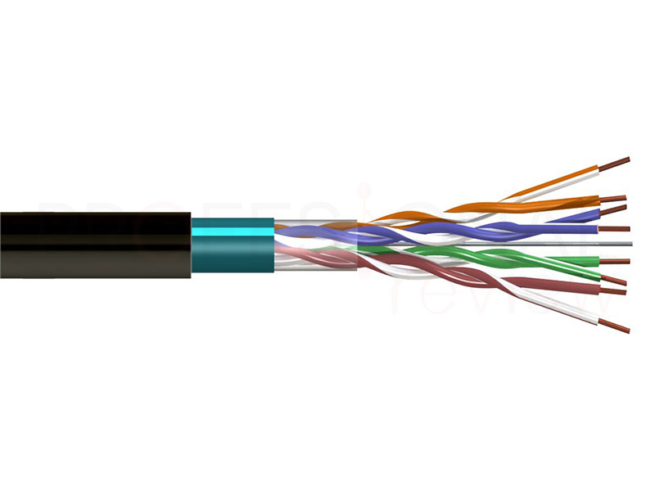
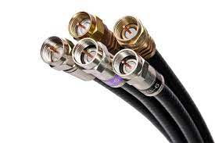
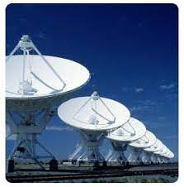
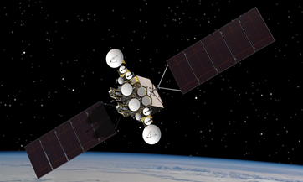
UNIDAD 1
Componentes
MEDIO
El medio de transmisión es el camino “Guiado” (físico) o “no guiado” (invisible) por el cual viaja el mensaje del emisor al receptor.
Este medio puede estar formado por una cable de cobre trenzado, un cable coaxial, un cable de fibra óptica, un láser u ondas de radio electromagnéticas (señales de microondas terrestres o satelitales).
Fundamentos de Telecomunicaciones

Slide 17
UNIDAD 1
Componentes
MEDIO
CLASIFICACION
*MEDIOS AUDIO VISUALES
*MEDIOS RADIOFONICOS
*MEDIO IMPRESOS
*MEDIOS DIGITALES
Fundamentos de Telecomunicaciones

Slide 18
UNIDAD 1
Componentes
MEDIO-CLASIFICACION
MEDIOS AUDIO VISUALES
Los medios audiovisuales, son los que pueden ser simultáneamente escuchados y vistos. Se basan en dispositivos tecnológicos que emiten imágenes y sonidos con el fin de transmitir la información
Ejemplo- Televisión y Cine.
MEDIOS RADIOFONICOS
Los medios radiofónicos, son el único medio que se basa exclusivamente en información trasmitida bajo formato sonoro. Requiere un proceso de producción mucho más sencillo que la televisión. Su nivel de acceso, también es un aspecto en el cual aventaja al resto de los medios. Por otro lado desde el punto de vista de la emisión radiofónica también resulta verdaderamente muy sencillo, ya que para lograr la emisión se requiere de pocas máquinas de sonido, micrófonos y pocas personas.
Fundamentos de Telecomunicaciones

Slide 19
UNIDAD 1
Componentes
MEDIO-CLASIFICACION
MEDIOS IMPRESOS
Los medios impresos, comprenden a las revistas, periódicos, folletos, etc. todas las publicaciones que contengan una información a ser transmitida. En la actualidad estos medios, por el elevado costo de producción y la intromisión de internet, están en declinación en cuanto a que su público prefiere otros medios a la hora de informarse.
MEDIOS DIGITALES
Los medios digitales, surgidos en la década de 1980. Estas “nuevas tecnologías” han logrado expandirse con masividad. Se basan en las computadoras personales, como también en celulares, tablets y todo tipo de artefactos tecnológicos, cada vez con mayor rapidez transmiten la información llegando a miles de personas.
Fundamentos de Telecomunicaciones

Slide 20
UNIDAD 1
Componentes
CODIGO
Es la información (datos) a comunicar. Puede estar formado por texto, números, gráficos, sonido, video o cualquier combinación de los anteriores. Esta información es una organización de símbolos (código) que representan una palabra o una acción
Idioma que utilizan el emisor y el receptor. Una comunicación utiliza un código, es decir, un conjunto de elementos que se combinan siguiendo ciertas reglas para dar a conocer algo.
En este contexto, las sociedades humanas se caracterizan principalmente porque, valiéndose de unidades sonoras significativas, logran comunicarse a través del código más complejo: las lenguas humanas o códigos lingüísticos. El emisor y el receptor deben utilizar el mismo código para que la comunicación sea posible.
Fundamentos de Telecomunicaciones

Slide 21
UNIDAD 1
Componentes
PROTOCOLOS
Es un conjunto de reglas que gobiernan la transmisión de datos. Representa un acuerdo entre los dispositivos que se comunican. Sin un protocolo, dos dispositivos pueden estar conectados pero no comunicarse, igual que una persona que hable francés no puede ser comprendida por una que sólo hable japonés.
Un protocolo de comunicaciones es el conjunto de reglas normalizadas para la representación, señalización, autenticación y detección de errores necesario para enviar información a través de un canal de comunicación, permiten el flujo de información dentro del proceso comunicativo.
Fundamentos de Telecomunicaciones

Slide 22
UNIDAD 1
Componentes
Cuando dos o más personas se comunican emplean un conjunto de recursos para hacer que la transferencia de información sea exitosa.
Estas personas están de acuerdo en la forma en que van a hacer llegar la información de uno al otro.
Se puede usar el lenguaje hablado o escrito, puede ser mediante señas, mímica o alguna otra técnica que permita codificar el mensaje que queremos hacer llegar, por ejemplo puntos y rayas (como el morse), señales con banderas (como los scouts) o como los antepasados, mediante señales de humo, tambores o palomas mensajeras.
Hoy en día, estas formas de comunicación han quedado superadas por la comunicación eléctrica. Esto se debe a que se pueden transmitir las señales eléctricas a distancias mayores, con velocidades sumamente altas (300,000 kilómetros por segundo aproximadamente). La comunicación puede ser mediante señales ópticas, eléctricas o electromagnéticas.
Fundamentos de Telecomunicaciones

Slide 23
UNIDAD 1
Componentes
De todos los métodos de comunicación mencionados, los tres métodos básicos son: en papel, en persona y electrónico.
Algunos tipos de comunicación son combinaciones de los tres métodos. Un ejemplo del pasado es el Fax. El Fax es un equipo capaz de transmitir imágenes de documentos en papel sobre la línea telefónica y reproducirlas en un lugar distante.
Actualmente, la mayor parte del proceso se puede hacer en forma electrónica al escribir directo a la computadora, transmitirlo y almacenarlo en otra computadora para ahí revisarlo directamente.
La impresión viene a ser un paso opcional.
Fundamentos de Telecomunicaciones

Slide 24
UNIDAD 1
Componentes
La información se origina en una fuente y se hace llegar a su destinatario por medio de un mensaje a través de un canal de comunicación; el destinatario generalmente se encuentra en un punto geográfico distante, o por lo menos, separado de la fuente. La distancia entre fuente y destinatario puede variar desde pocos centímetros (al hablar frente a frente a un volumen normal) hasta cientos y aun miles de kilómetros (como es el caso de transmisiones telefónicas intercontinentales o de transmisiones desde y hacia naves espaciales).
Esto constituye precisamente el problema central de las telecomunicaciones, ya que al haber una fuente que genera información en un punto y un destinatario en otro punto geográfico distante del primero Cualquiera que sea la forma de comunicación, los elementos que la conforman son casi los mismos.
En la figura se muestra un diagrama a bloques del modelo básico de un sistema de telecomunicaciones, donde se muestran los principales componentes que permiten la comunicación.
Fundamentos de Telecomunicaciones

Slide 25
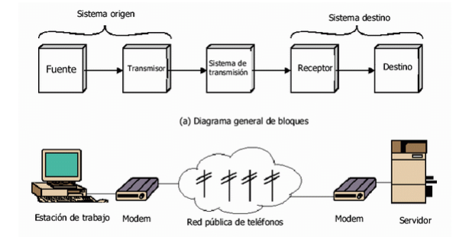
UNIDAD 1
Componentes
Este diagrama contiene:
1) Una fuente de información,
2) Un transmisor de información cuya función consiste en depositar la información proveniente de la fuente en un canal de comunicaciones,
3) Un medio de comunicación, a través del cual se hace llegar la información de la fuente al destino,
4) Un receptor que realiza las funciones inversas del transmisor, es decir, extrae la información del canal y la entrega al destinatario,
5) Un destinatario que recibe y procesa la información.
Ejemplo de sistema de telecomunicaciones
Fundamentos de Telecomunicaciones

Slide 26
UNIDAD 1
Componentes
En el diagrama a bloques se ilustra los elementos físicos de un sistema simple de telecomunicaciones de un solo sentido (Comunicación Simplex). Generalmente la comunicación se requiere en ambos sentidos o sea debe ser bidireccional (Comunicación Dúplex). En este caso, el sistema debe incluir un transmisor y un receptor en cada extremo de la conexión.
Fundamentos de Telecomunicaciones

Slide 27
UNIDAD 1
Componentes
Un mensaje se usa para hacer llegar la información de la fuente al destino, y no es lo mismo un mensaje que la información que éste contiene.
Ejemplo: Una persona (A) desea enviar cierta cantidad de dinero por medio de un depósito bancario a otra persona (B).
En este caso, A es la fuente, B el destinatario.
La información es aquello necesario para conocer la cantidad de dinero para originar la entrega del mismo a B (monto del depósito y ficha bancaria), y el mensaje es el conjunto de palabras o símbolos (código) bancarios necesarios (número de cuenta e identificación), para que B conozca la intención de A, y para que B pueda disponer del dinero que A le envía.
Fundamentos de Telecomunicaciones

Slide 28
UNIDAD 1
Señales y sus Caracterizaciones
Una señal son ondas electromagnéticas (rango de frecuencias) propagadas a través de un medio de transmisión. Uno de los aspectos fundamentales del nivel físico es transmitir información en forma de señales electromagnéticas a través de un medio de transmisión.
La información puede ser voz, imagen, datos numéricos, caracteres o código, cualquier mensaje que sea legible y tenga significado para el usuario destino, tanto si es humano como si es una máquina.
Generalmente, la información que utiliza una persona o una aplicación no está en un formato que se pueda transmitir por la red. Por ejemplo, no se puede sintetizar una fotografía, insertarla en un cable y transmitirla de una ciudad a otra. Sin embargo, se puede transmitir una descripción codificada de la fotografía. Esta codificación son unos y ceros que incluso no pueden ser enviados a través de los enlaces de una red. Antes deberán ser convertidos en un formato aceptable para el medio de transmisión. Por lo tanto, el flujo de datos de unos y ceros debe ser convertido a energía en forma de señales electromagnéticas.
Fundamentos de Telecomunicaciones

Slide 29
UNIDAD 1
Señales y sus caracterizaciones
TIPOS DE SEÑALES
*ANALOGICAS
*DIGITALES
*ELECTRICAS
*OPTICAS
Fundamentos de Telecomunicaciones

Slide 30
UNIDAD 1
Señales y sus caracterizaciones
TIPÓS DE SEÑALES
ANALOGICA
Una señal analógica es una señal que varía de forma continua a lo largo del tiempo. La mayoría de las señales que representan una magnitud física (temperatura, luminosidad, humedad, etc.) son señales analógicas. Las señales analógicas pueden tomar todos los valores posibles de un intervalo; y las digitales solo pueden tomar dos valores posibles.
Un ejemplo de una señal analógica es la voz humana. Cuando alguien habla, se crea una onda continua en el aire. Esta onda puede ser capturada por un micrófono y convertida en una señal analógica.
Las señales analógicas se pueden clasificar en simples o compuestas. Una señal analógica simple, o una onda seno, no puede ser descompuesta en señales más simples. Una señal analógica compuesta está formada por múltiples ondas seno.
Fundamentos de Telecomunicaciones

Slide 31
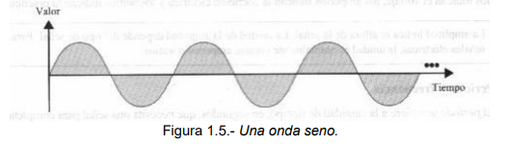
UNIDAD 1
Señales y sus caracterizaciones
TIPOS DE SEÑALES - ANALOGICA
Las señales analógicas se pueden clasificar en simples o compuestas. Una señal analógica simple, o una onda seno, no puede ser descompuesta en señales más simples. Una señal analógica compuesta está formada por múltiples ondas seno.
La señal onda seno es la forma fundamental de una señal continua, analógica y periódica. Visualizada como una única curva oscilante, su cambio a lo largo del curso de un ciclo es suave y consistente, un flujo continuo.
La figura 1.5 muestra una onda seno. Cada ciclo está formado por un único arco sobre el eje del tiempo seguido por un único arco por debajo de él. Las ondas seno se pueden describir completamente mediante tres características: amplitud, periodo (o su inverso frecuencia) y fase.
Fundamentos de Telecomunicaciones

Slide 32
UNIDAD 1
Señales y sus caracterizaciones
ANALOGICA
La amplitud de una señal en un gráfico es el valor de la señal en cualquier punto de la onda. Es igual a la distancia vertical desde cualquier punto de la onda hasta el eje horizontal. La máxima amplitud de una onda seno es igual al valor más alto que puede alcanzar sobre el eje vertical.
El periodo se refiere a la cantidad de tiempo, en segundos, que necesita una señal para completar un ciclo. La frecuencia indica el número de periodos en un segundo. La frecuencia de una señal es su número de ciclos por segundo.
El término fase describe la posición de la onda relativa al instante de tiempo 0. Si se piensa en la onda como algo que se puede desplazar hacia delante o hacia atrás a lo largo del eje del tiempo, la fase describe la magnitud de ese desplazamiento. Indica el estado del primer ciclo.
Fundamentos de Telecomunicaciones

Slide 33
UNIDAD 1
Señales y sus caracterizaciones
TIPOS DE SEÑALES
DIGITAL
Una señal digital es aquella que presenta una variación discontinua con el tiempo y que sólo puede tomar ciertos valores discretos. Su forma característica es ampliamente conocida: la señal básica es una onda cuadrada (pulsos) y las representaciones se realizan en el dominio del tiempo.
Las señales digitales no se producen en el mundo físico como tales, sino que son creadas por el hombre y tiene una técnica particular de tratamiento, y como dijimos anteriormente, la señal básica es una onda cuadrada, cuya representación se realiza necesariamente en el dominio del tiempo.
Fundamentos de Telecomunicaciones

Slide 34
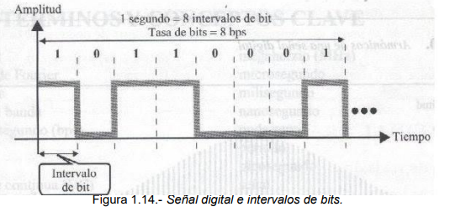
UNIDAD 1
Señales y sus caracterizaciones
TIPOS DE SEÑALES – DIGITAL
Los datos además de poderse presentar en forma analógica, también se pueden presentar en forma digital. Donde un 1 lógico representa un voltaje positivo de + 5 y un 0 lógico representa un voltaje cero (0) que equivale a tierra. La mayoría de las señales digitales son aperiódicas (no periódicas) y por lo tanto, la periodicidad o la frecuencia no se utilizan.
En su lugar se usan dos términos para una señal digital: intervalo de bit (en lugar de período) y tasa de bit (en lugar de frecuencia).
El intervalo de bit es el tiempo necesario para enviar un único bit, La tasa de bit es el número de intervalos de bits en un segundo. Esto significa que la tasa de bit es el número de bits enviados en un segundo, habitualmente expresado en bits por segundo (bps). Véase figura 1.14.
Fundamentos de Telecomunicaciones

Slide 35
UNIDAD 1
Señales y sus caracterizaciones
TIPOS DE SEÑALES
ELECTRICAS
Una señal eléctrica es un tipo de señal generada por algún fenómeno electromagnético. Estas señales pueden ser analógicas, si varían de forma continua en el tiempo, o digitales si varían de forma discreta (con valores dados como 0 y 1).
La información que viaja a través de un canal de comunicación basado en cable de cobre es en realidad una señal eléctrica, y como tal es importante conocer qué la compone.
Fundamentos de Telecomunicaciones

Slide 36
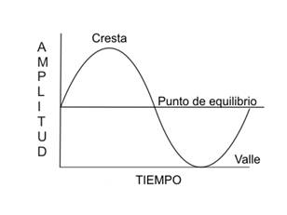
UNIDAD 1
Señales y sus caracterizaciones
TIPOS DE SEÑAL – ELECTRICA
Los elementos que conforman una señal son:
La amplitud.- Es el valor máximo, tanto positivo como negativo, que puede llegar a adquirir la onda, también es la distancia máxima que separa cada partícula de su punto de equilibrio.
Frecuencia.-Es el número de oscilaciones que una onda efectúa en un determinado intervalo de tiempo.
Fase.-Es el momento o punto en el que dos señales se encuentran en un instante determinado. Cada punto de una onda posee una fase definida que indica cuánto ha avanzado dicho punto a través del ciclo básico de la onda.
Fundamentos de Telecomunicaciones

Slide 37
UNIDAD 1
Señales y sus caracterizaciones
TIPOS DE SEÑALES
OPTICAS
En todo sistema de comunicaciones se envía información por medio de una señal. La información en un sistema de comunicaciones ópticas se envía por medio de impulsos o de señales moduladas de luz.
Un enlace básico de comunicaciones ópticas consta de tres elementos fundamentales:
1.- Emisor.- Es la fuente productora de luz, generalmente un diodo láser (LD) o diodo emisor de luz (LED). El emisor contiene además una serie de circuitos electrónicos destinados a generar las señales a transmitir, y a suministrarlas al dispositivo optoelectrónico. Las longitudes de onda más apropiadas para comunicaciones ópticas están en la región del infrarrojo.
Fundamentos de Telecomunicaciones

Slide 38
UNIDAD 1
Señales y sus caracterizaciones
TIPOS DE SEÑALES – OPTICAS
2.- Medio.- Aunque existen Comunicaciones Ópticas atmosféricas, espaciales o submarinas no guiadas, la gran mayoría de realizan a través de un medio dieléctrico. El medio por excelencia es la fibra óptica (sus características se mencionarán en la siguiente unidad). El material empleado más común, por su extraordinaria transparencia, es la sílice (SiO2). Este material básico va dopado con otros componentes para modificar sus propiedades, en especial su índice de refracción. En comunicaciones ópticas a muy corta distancia (algunos metros) están tomando auge las fibras de plástico (POF).
Fundamentos de Telecomunicaciones

Slide 39
UNIDAD 1
Señales y sus caracterizaciones
TIPOS DE SEÑALES – OPTICAS
3.- Receptor.- El circuito de recepción es el elemento más complejo del sistema de comunicaciones ópticas. Consta de un detector, generalmente optoelectrónico, ya sea un fotodiodo (PIN) o un diodo de avalancha (APD) y de una serie de circuitos recuperadores de la señal: amplificador, filtro, comparador, etc. Los sistemas de comunicaciones ópticas, adicionalmente, contienen otros elementos, que varían según la aplicación. Algunos de los más importantes son los siguientes.
Fundamentos de Telecomunicaciones

Slide 40
UNIDAD 1
Señales y sus caracterizaciones
TIPOS DE SEÑALES – OPTICAS
a) Repetidores: Cuando la distancia a cubrir por un enlace supera un cierto límite (algunas decenas de km, usualmente), la señal se degrada y se atenúa excesivamente, por lo que se hace necesaria la instalación de repetidores. Los repetidores pueden ser simples amplificadores de la señal, o incluir además regeneradores de la misma. Hasta hace poco tiempo, todos los repetidores instalados eran electrónicos: la señal óptica se detectaba, se pasaba a señal eléctrica, se manipulaba (en su caso) como tal, y se reconvertía de nuevo a señal óptica. Actualmente, los regeneradores siguen realizando estas etapas electrónicamente, pero se están sustituyendo los amplificadores electrónicos por amplificadores ópticos de fibra.
b) Elementos pasivos: La manipulación de señales ópticas es más compleja que la de señales eléctricas, por el simple hecho de que, para que se transmita la señal, no basta con el contacto físico, al estilo de los cables eléctricos, sino que se necesita que las propiedades ópticas de la unión sean adecuadas para permitir el paso de la luz. Con el uso de las fibras ópticas como medio de transmisión, ha surgido toda una serie de dispositivos de apoyo, que se ocupan de la transmisión óptima de la señal óptica. Los dos tipos más importantes son los acopladores y los multiplexores en longitud de onda.
Fundamentos de Telecomunicaciones

Slide 41
UNIDAD 1
TAREA
ANALISIS MATEMATICAS DE SEÑALES:
*ANALISIS FOURIER (SIGNIFICADO, FUNCION, APLICACION)

